Slide 1


iPrill
Задача №3. Сервис по сбору и анализу информации о продукции производителей Москвы для развития импортозамещения

Slide 2
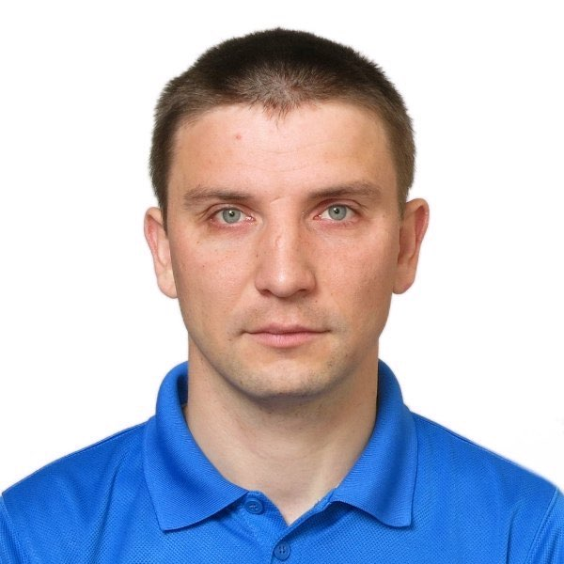

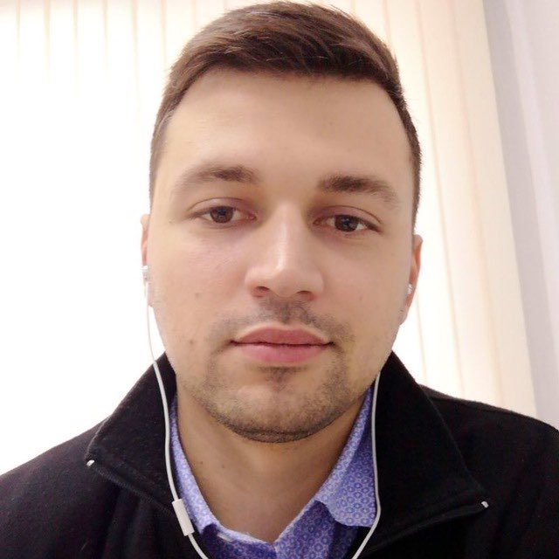
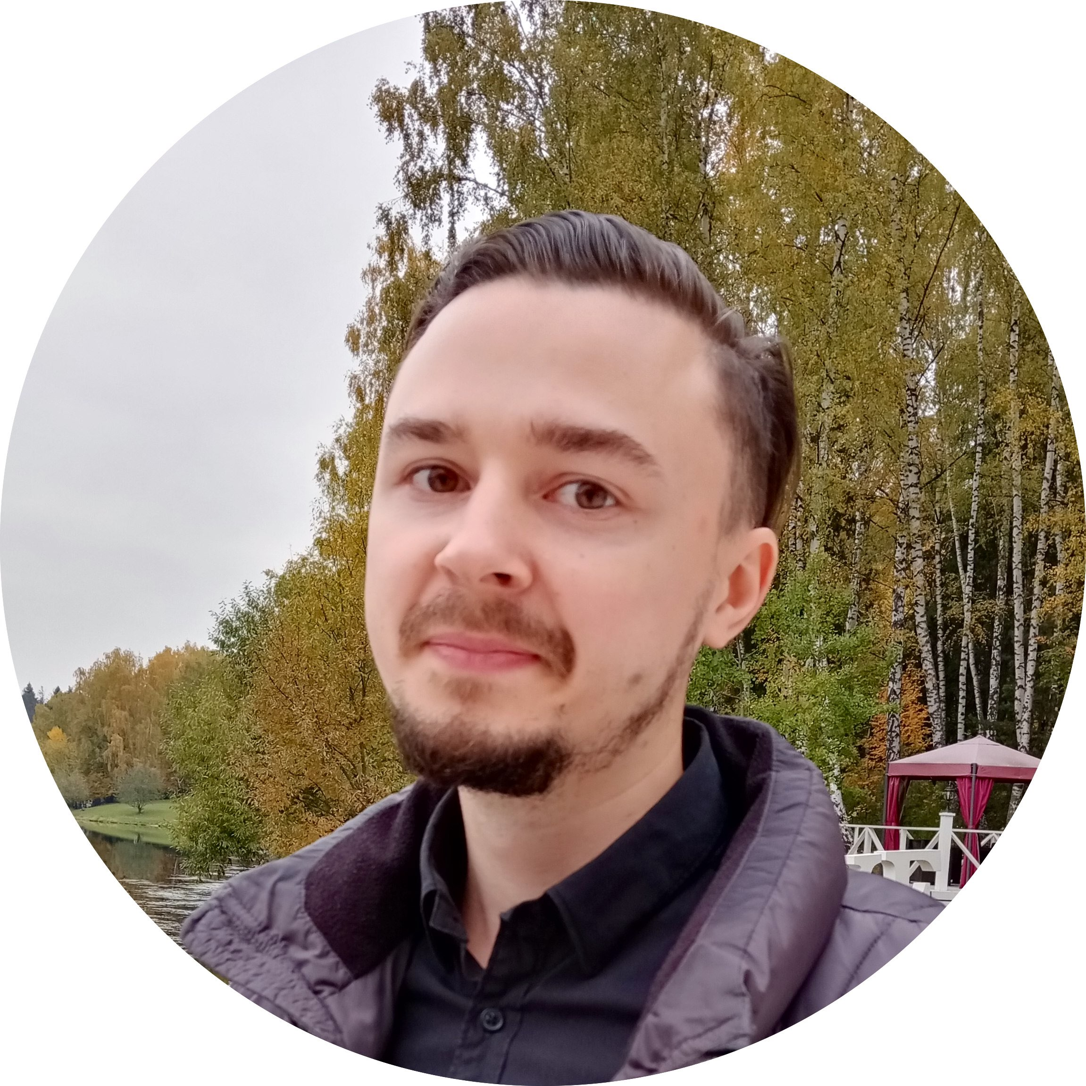
iPrill
Поляков Андрей Сергеевич
+7 905 555 9957
@Doox911
Frontend разработчик
Карчевский Алексей Алексеевич
+7 966 169 3785
@AlexKar
Backend разработчик
Альметов Родион Эдуардович
+7 926 498 9833
@radar4ick
Backend разработчик
Рученькин Михаил Андреевич
+7 909 154 9176 @mwork92
Frontend разработчик

Slide 3
Стэк технологий
Backend: PHP 8, Laravel 9, MariaDB
Frontend: Quasar 2, TypeScript, Pinia
Docker

Slide 4
Модули
Авторизация пользователей
Справочник производителей и номенклатуры
Механизм сбора информации
Модерация изменений

Slide 5
Модули
Авторизация пользователей
- Авторизация
- Ролевая система (администратор, гос.служащий, производитель)

Slide 6
Модули
Справочник производителей и номенклатуры
- Справочники производителей, товаров и услуг (создание/редактирование/удаление)
- Постраничная выдача информации по сущностям с фильтрацией по поисковой строке и сортировкой по колонкам

Slide 7
Модули
Механизм сбора информации
- Механизм поиска информации по производителям путем парсинга определенных источников, с сохранением результатов поиска в БД
- Сверка найденной информации о контрагенте производителя с данными из ФНС (его отчётность и тд.) с целью оценки экономического состояния контрагента для того чтобы убедиться в устойчивости производителя. Сверка происходит автоматически по API при импорте обновлённых данных во время парсинга.

Slide 8
Модули
Модерация изменений
- Редактирование данных производителя и товаров проходит обязательную модерацию. Система модерации реализована через систему задач, решение принять изменения или отклонить принимает администратор.
- Задача, по которой было принято решение “отклонить” сопровождается комментарием от администратора.

Slide 9
Интерфейсы
Примеры интерфейсов

Slide 10
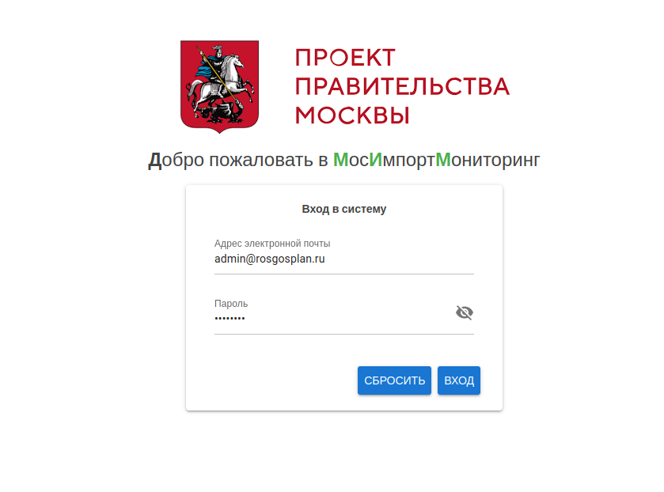
Интерфейсы
Вход в систему

Slide 11
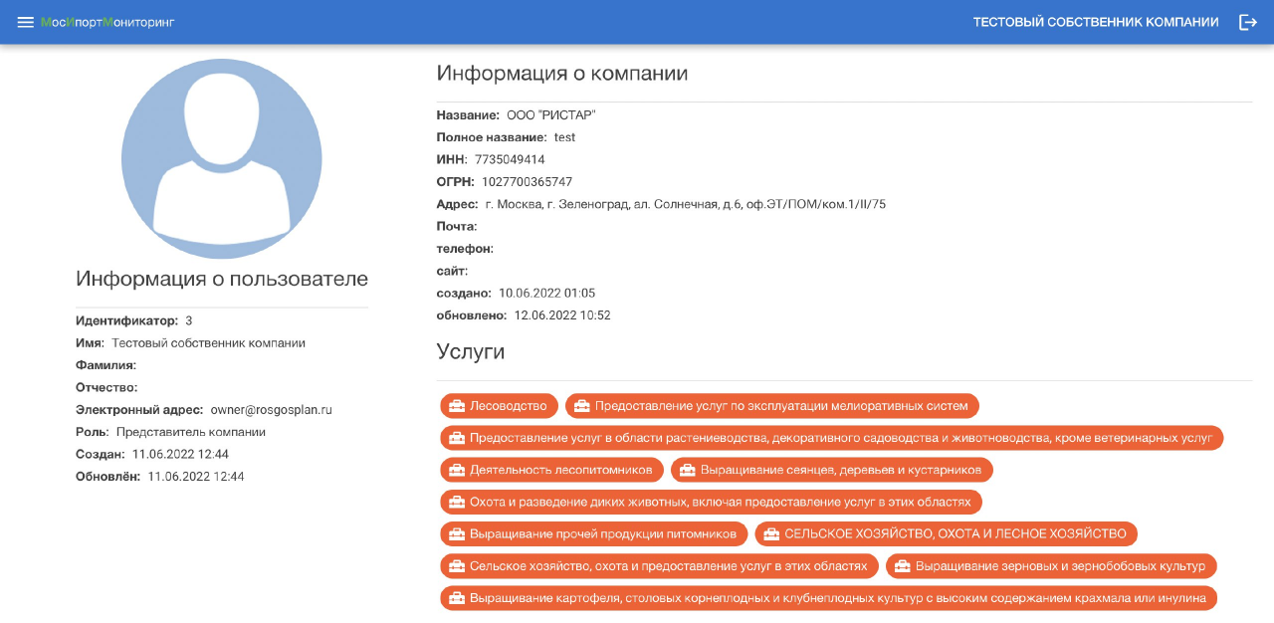
Интерфейсы
Карточка пользователя

Slide 12
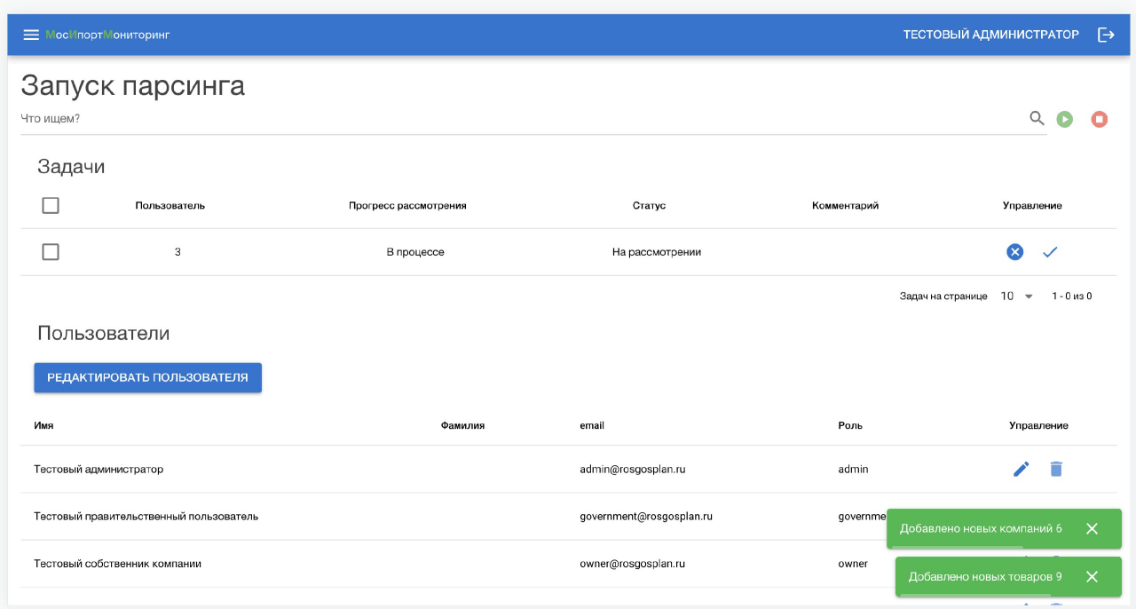
Интерфейсы
Кабинет пользователя

Slide 13
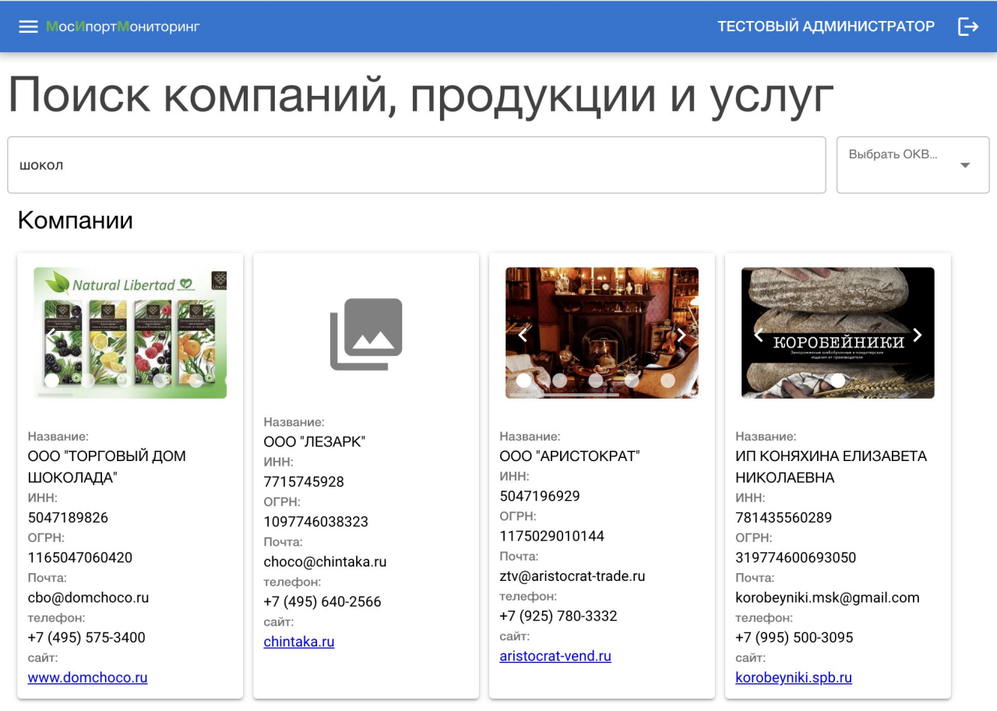
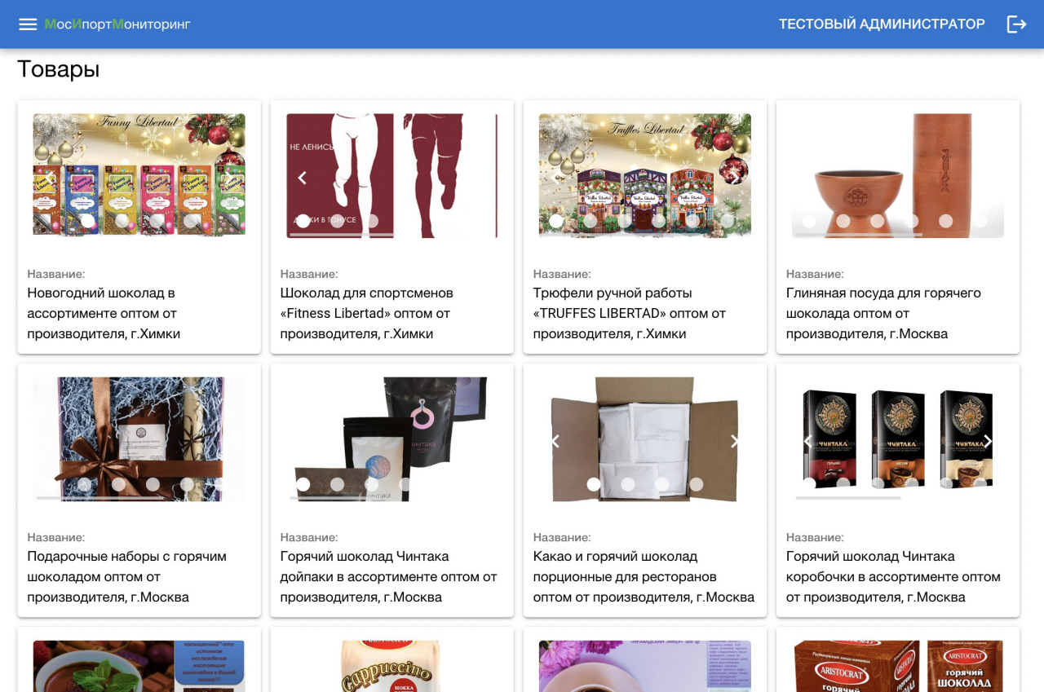
Интерфейсы
Пример результатов поиска

Slide 14
iPrill
Спасибо за внимание!

